Slide 1
Group Meeting
邹世明
2026/04/24

Slide 2
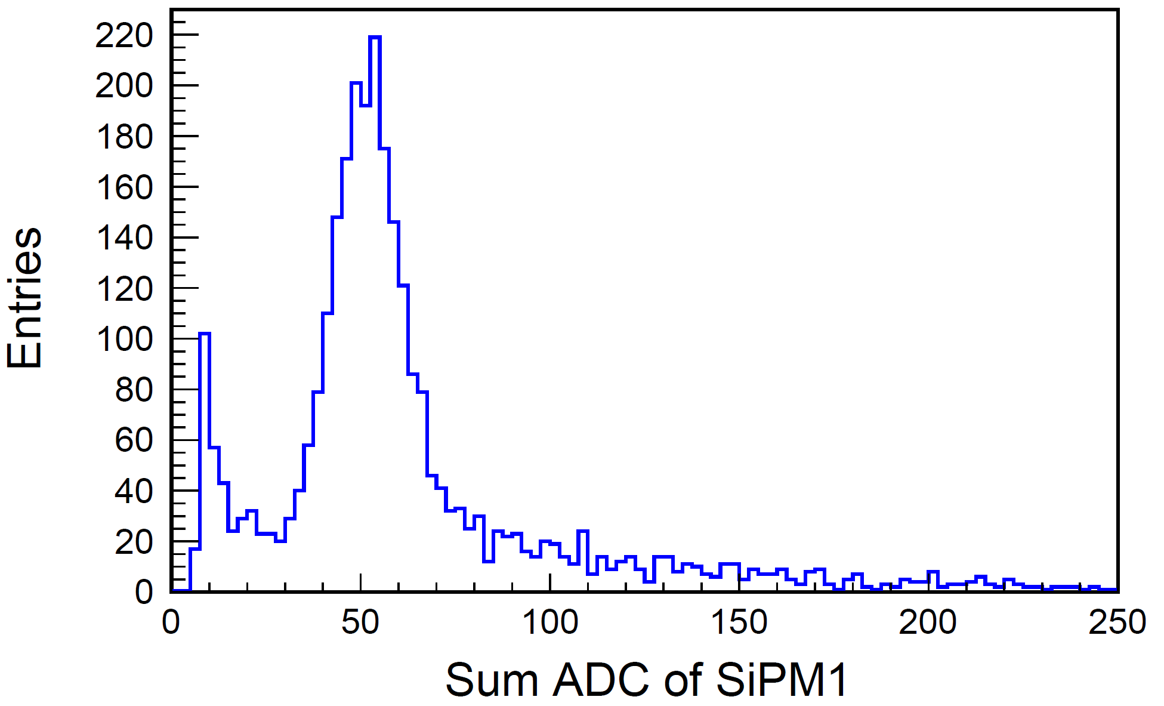
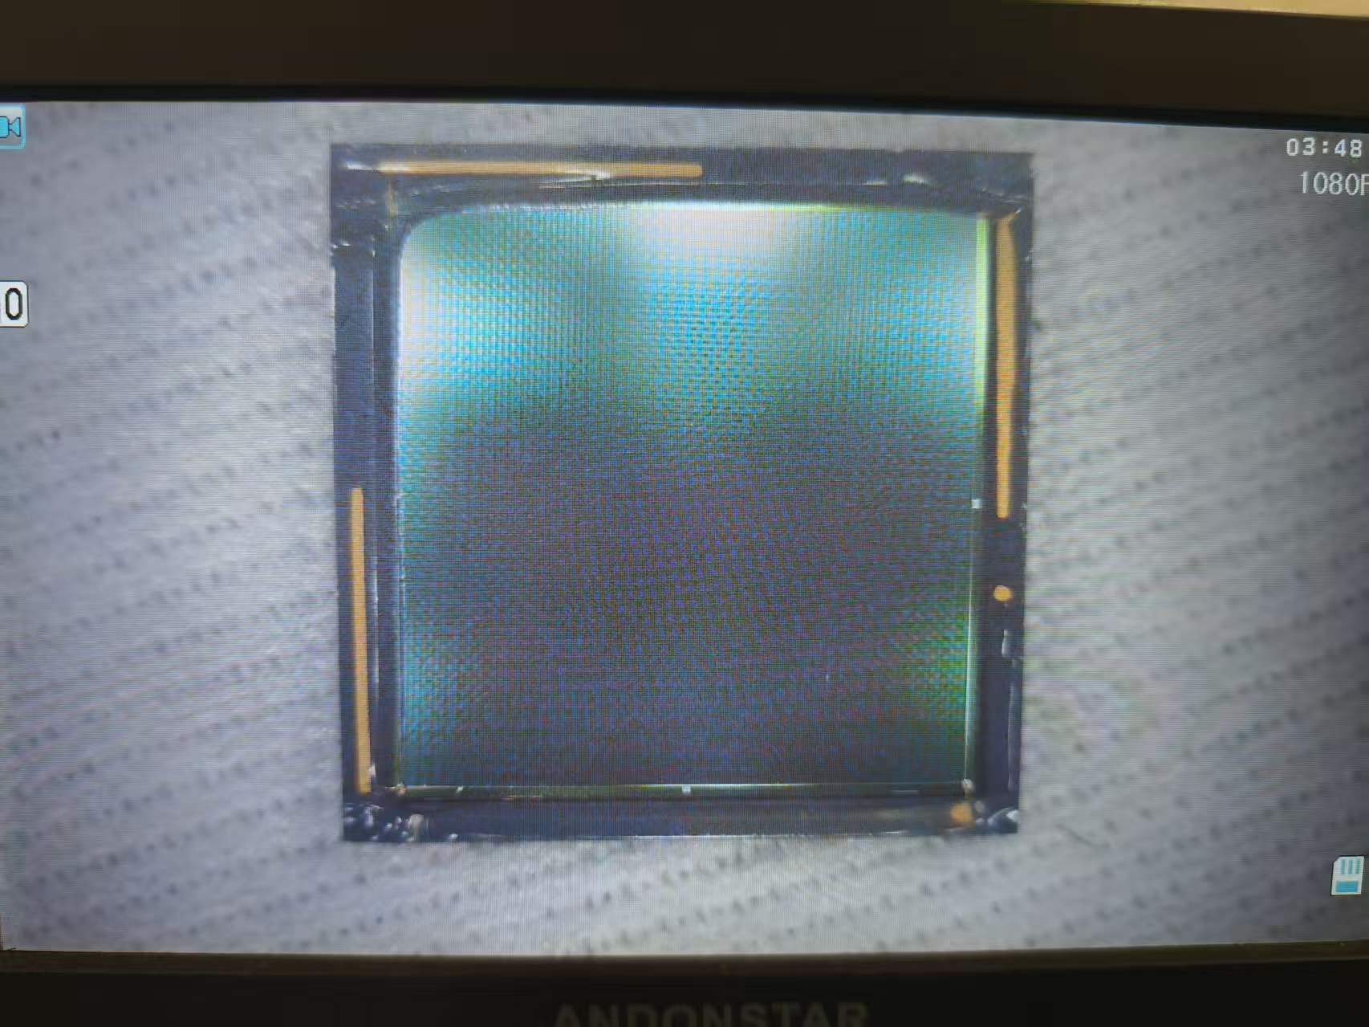
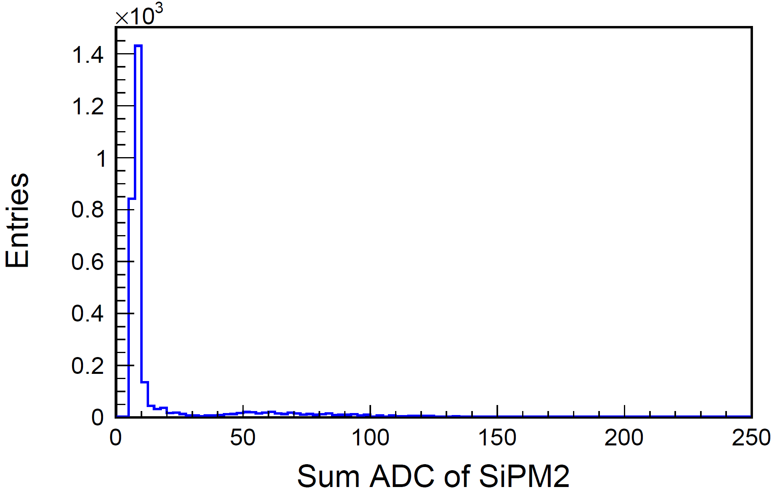
PSS issue
两块无胶无闪的SiPM均有暗电流过高的问题。
其中：
SiPM1~8 uA @ 31.0V
SiPM2~50uA @ 31.0V
SiPM2的ADC分布明显偏低。

Slide 3
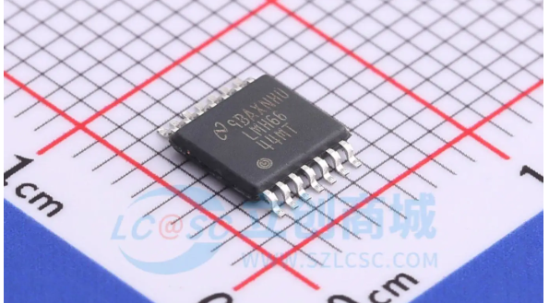
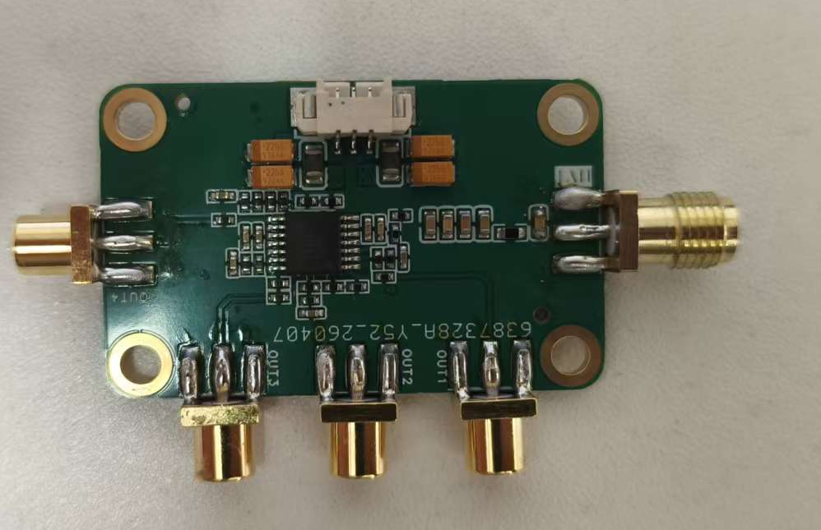
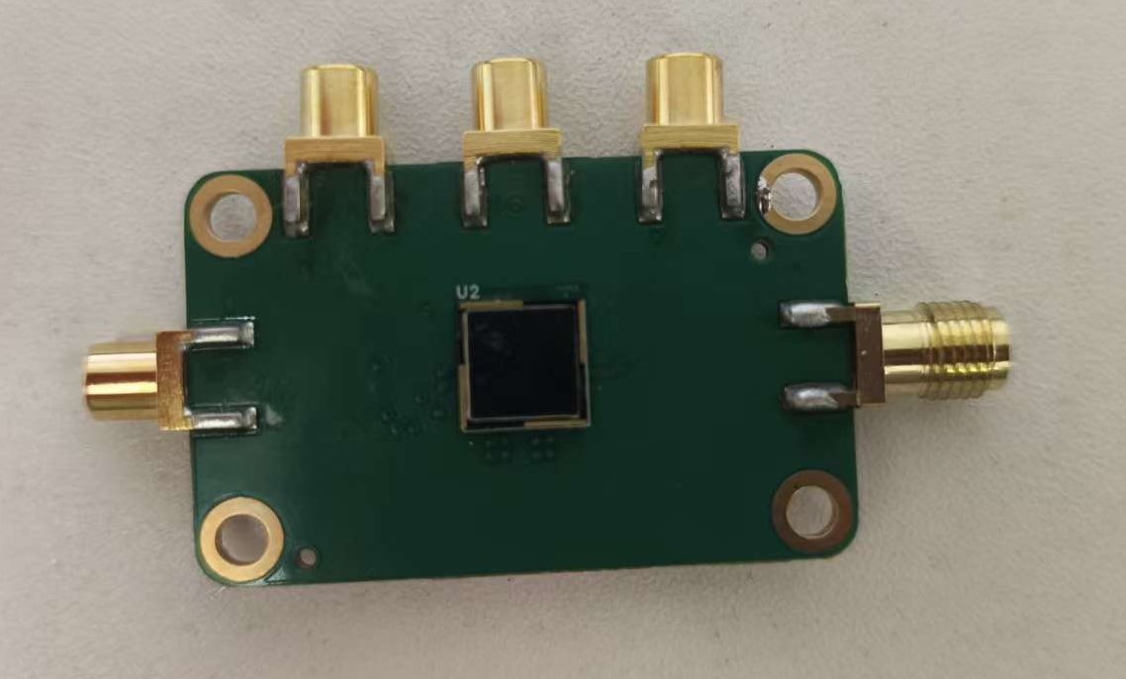
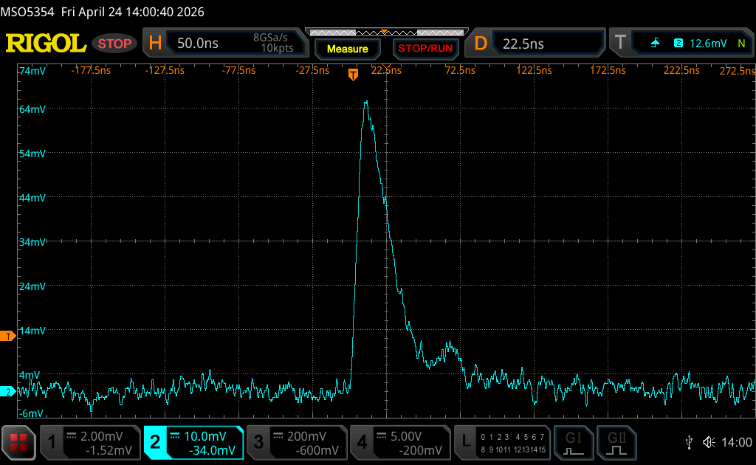
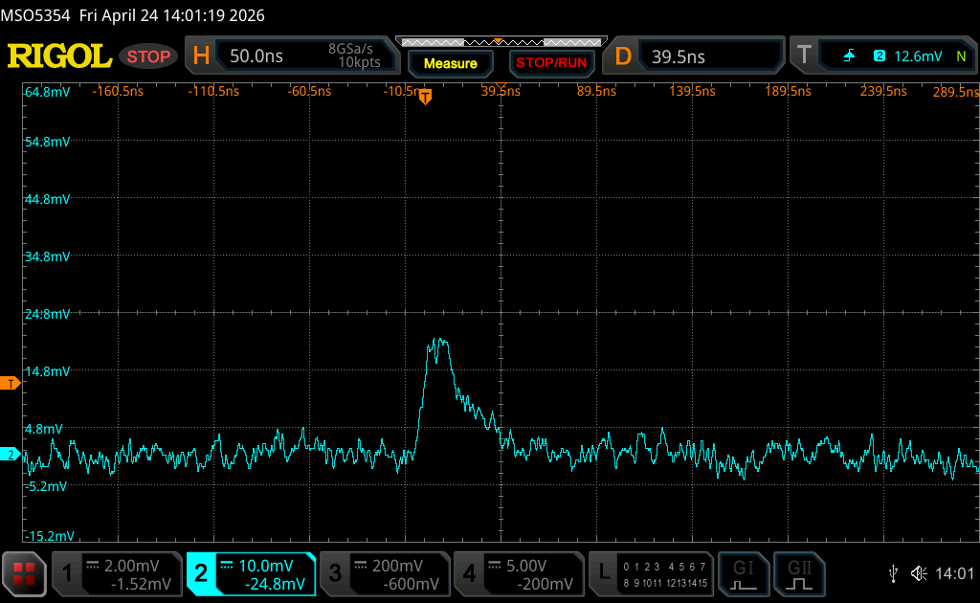
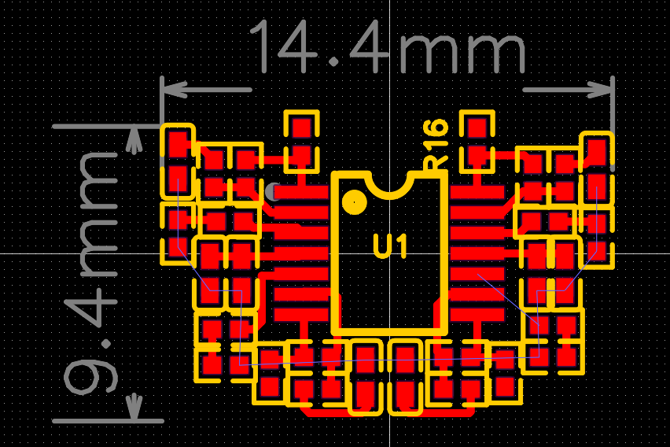
四通道前放
低功耗、带宽130 MHz四通道放大器
Previous Size: about 20mm * 20mm
目前噪声偏大，放大倍数偏小，单光子湮灭在基线噪声内

Slide 4
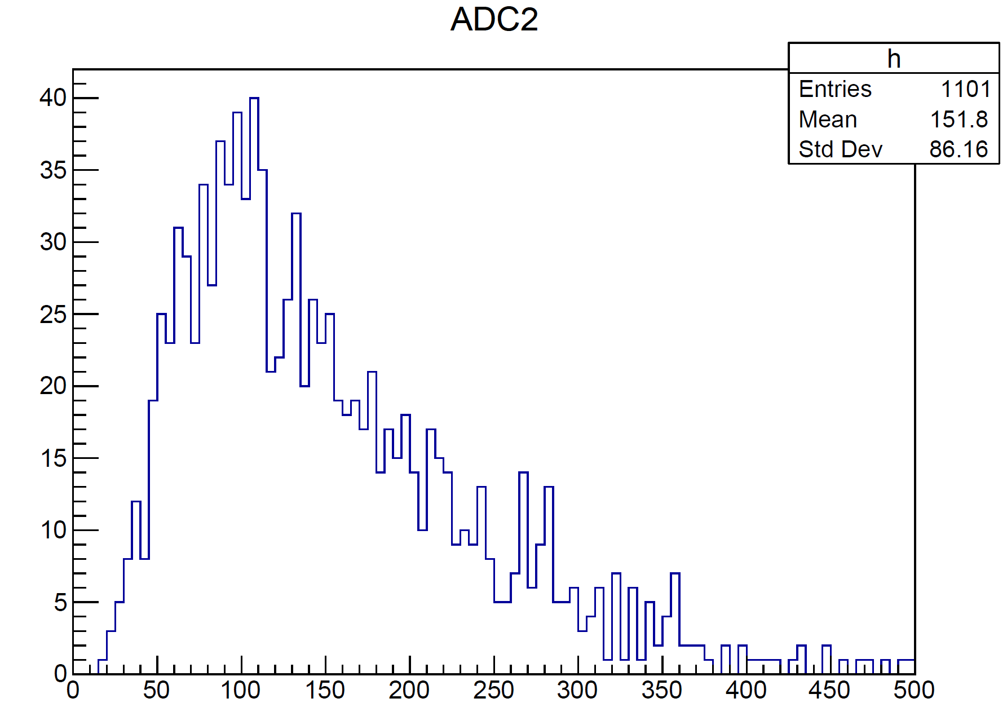
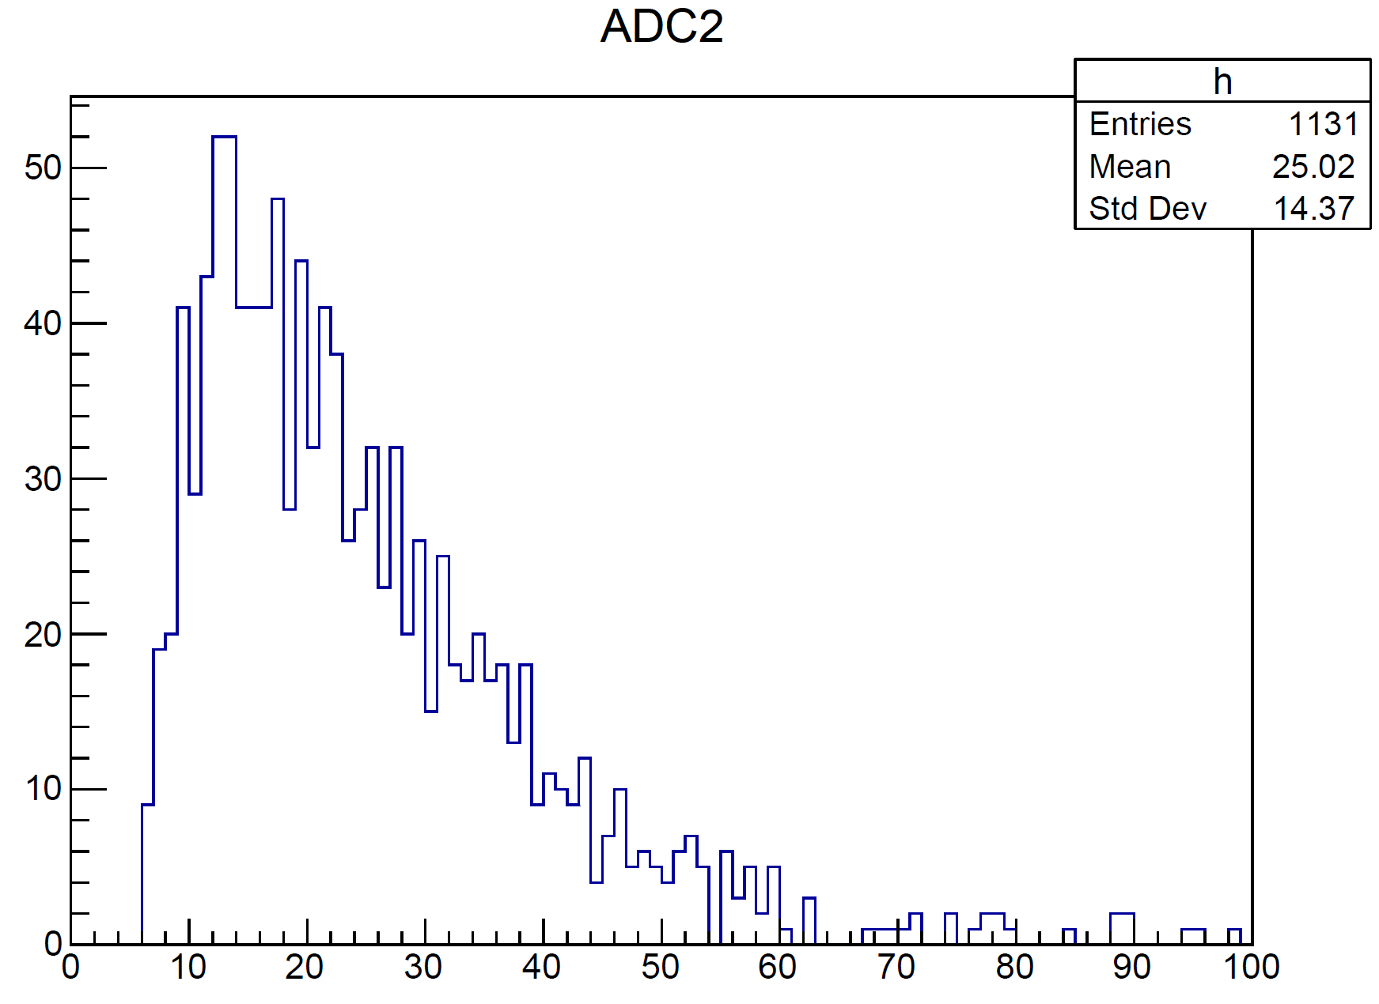
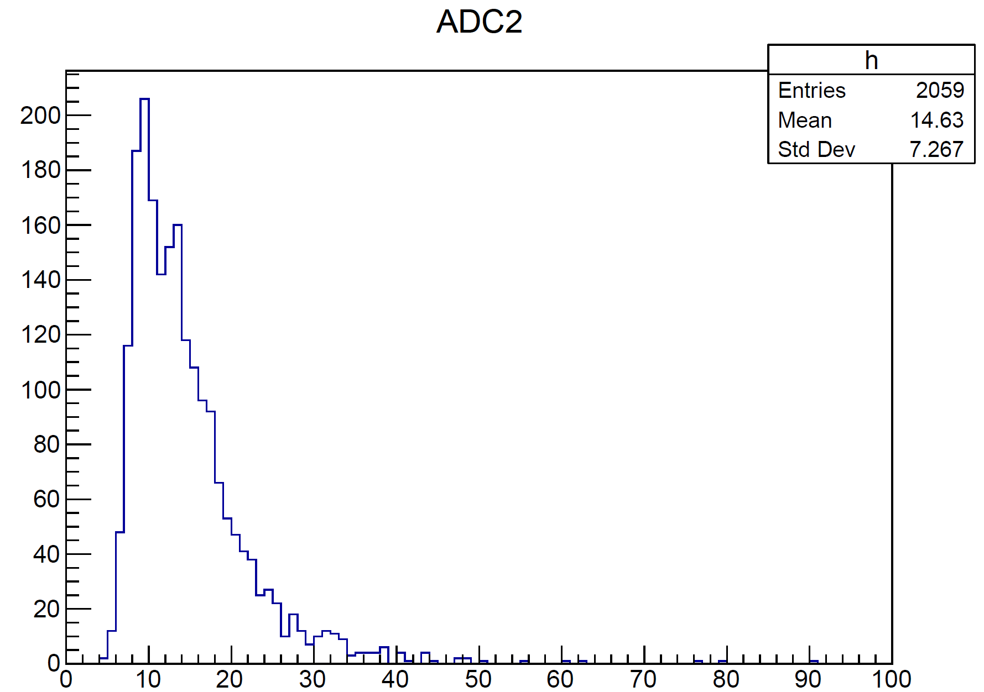
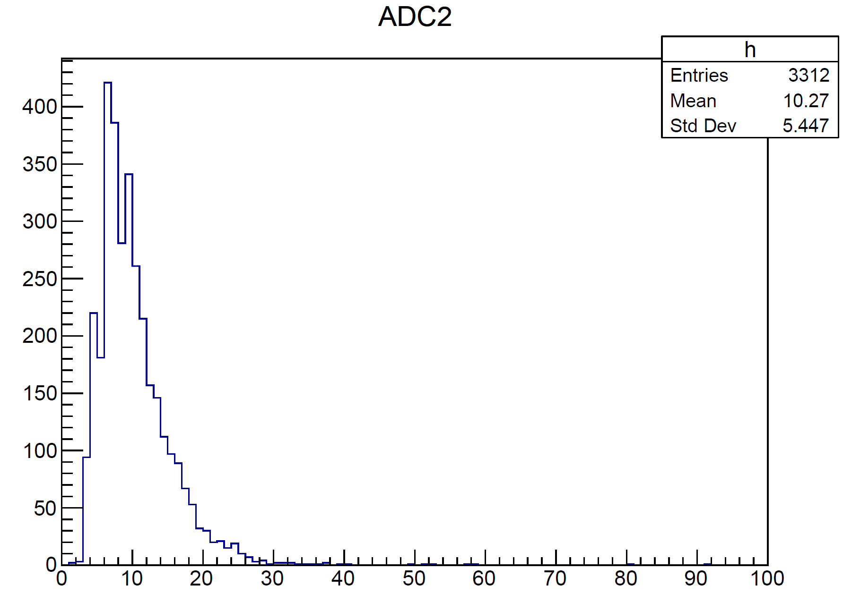
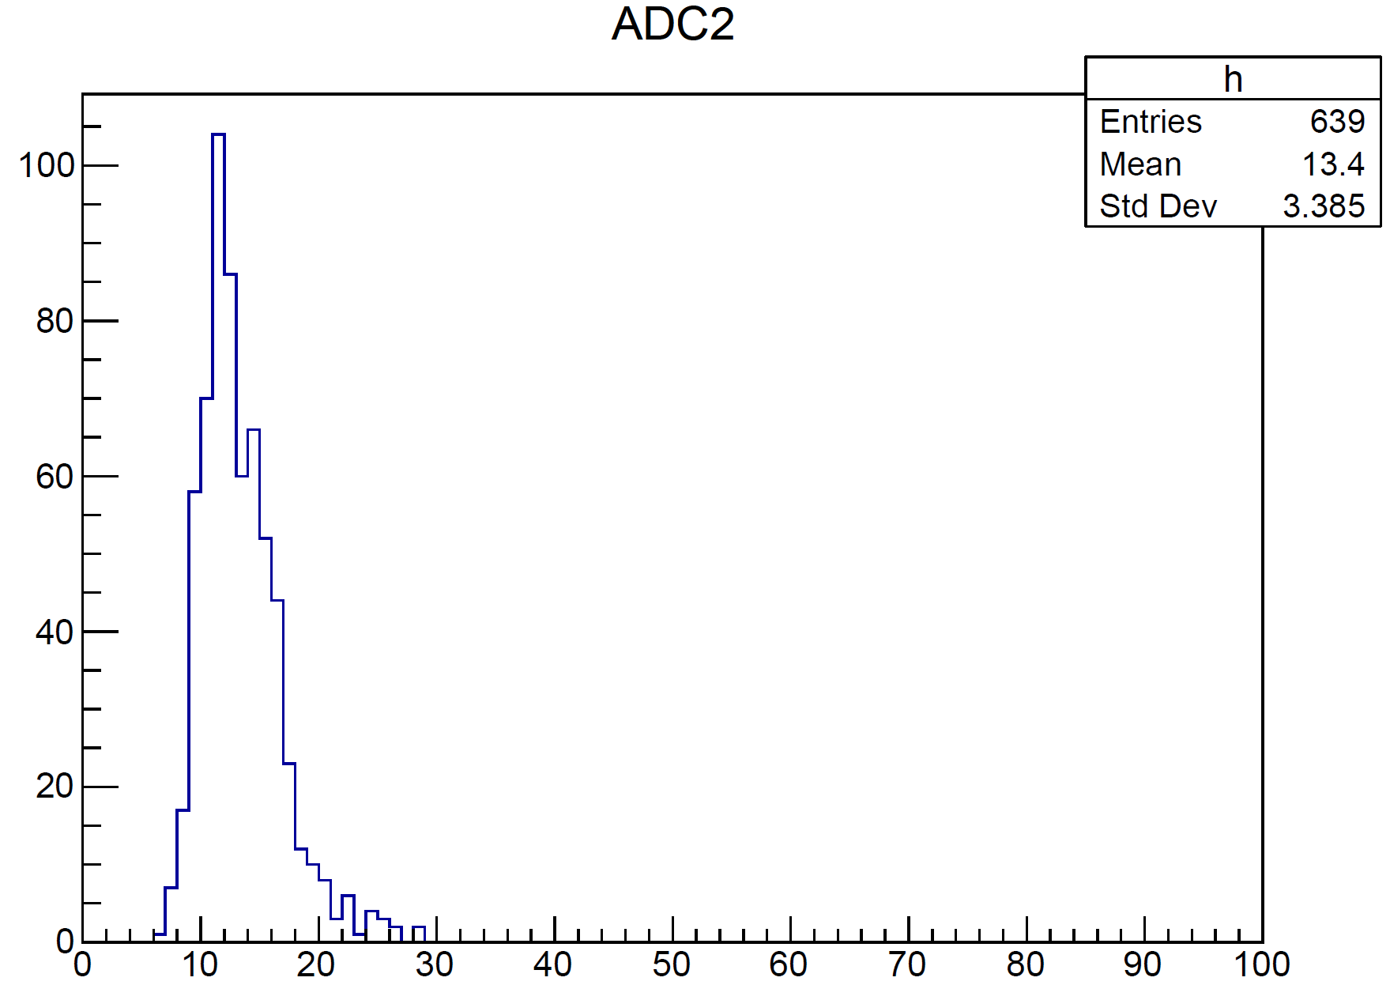
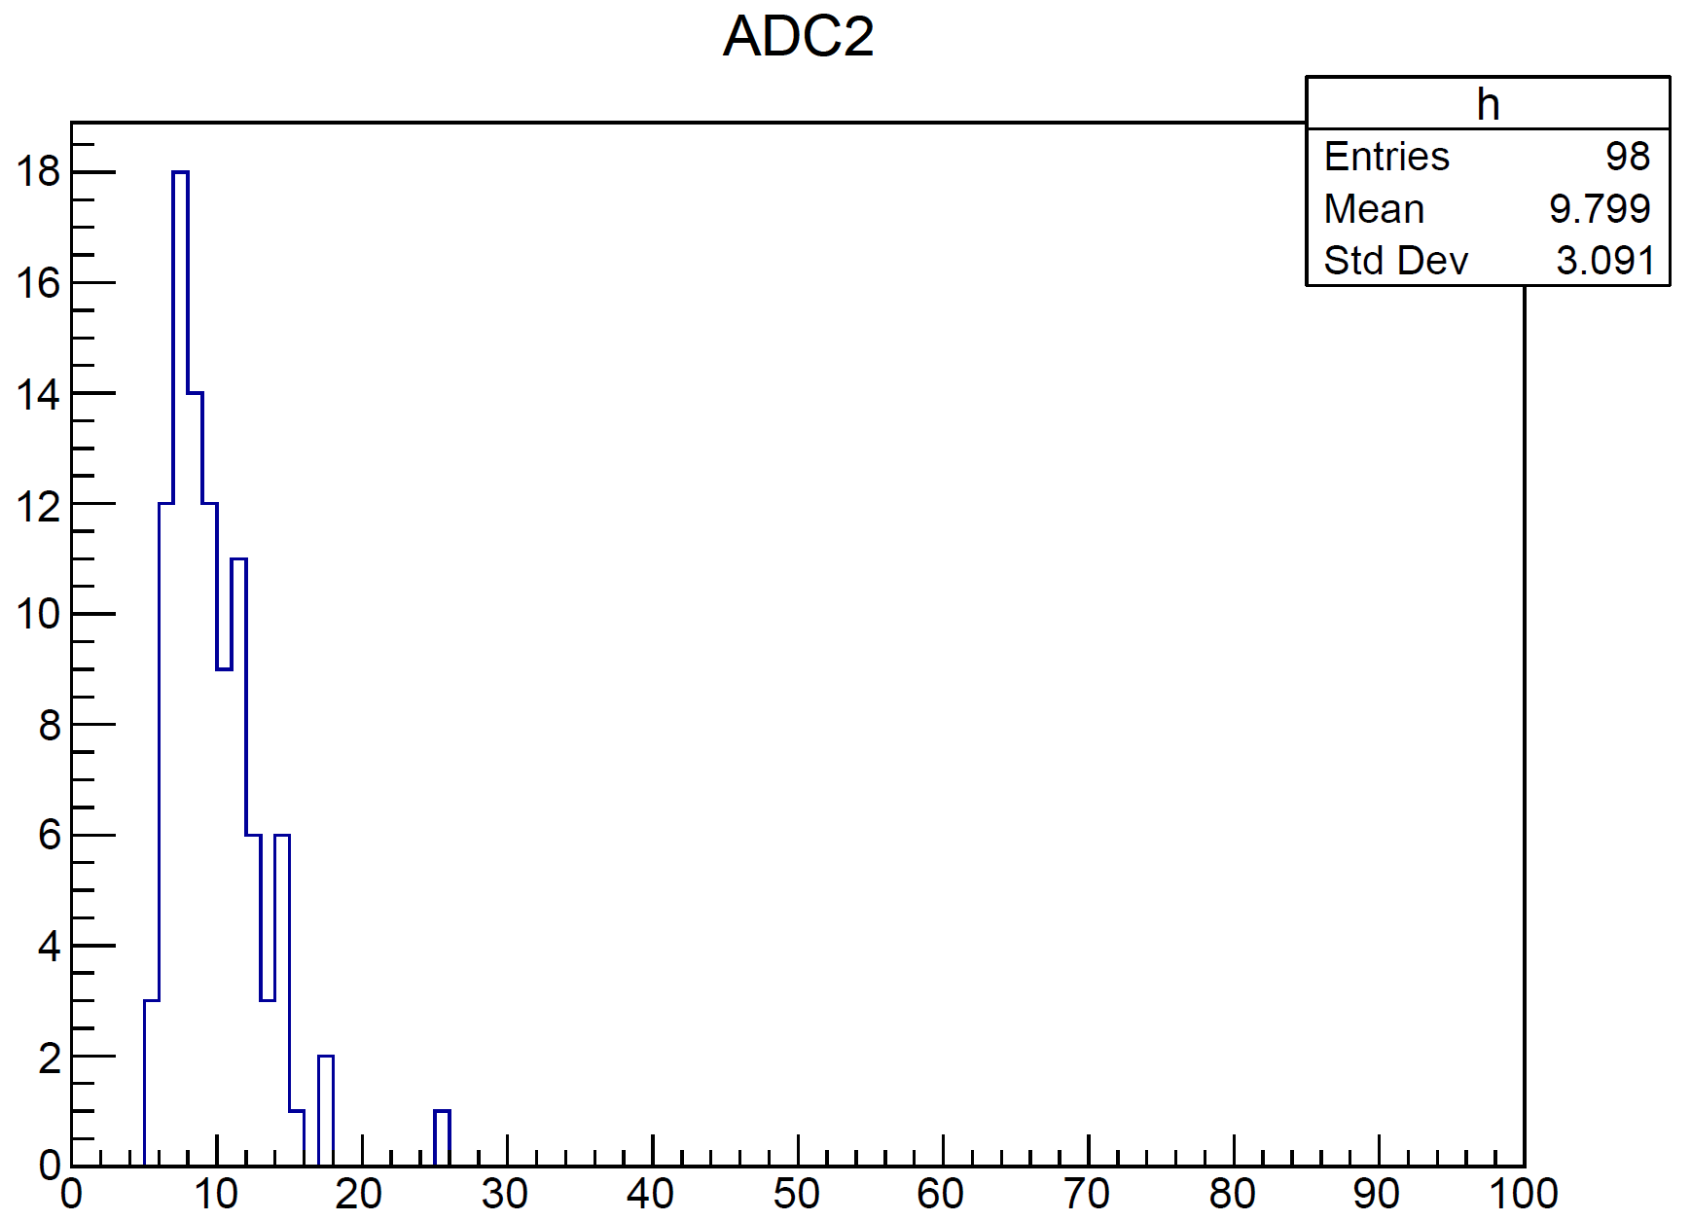
5m长光纤测试
5cm
20cm
30cm
40cm
50cm
55cm
单根光纤塞入5m长塑闪测试结果

Slide 5
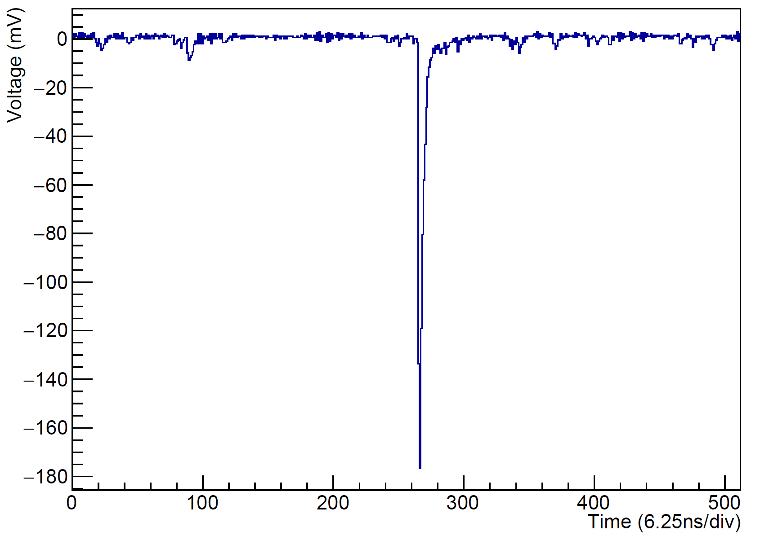
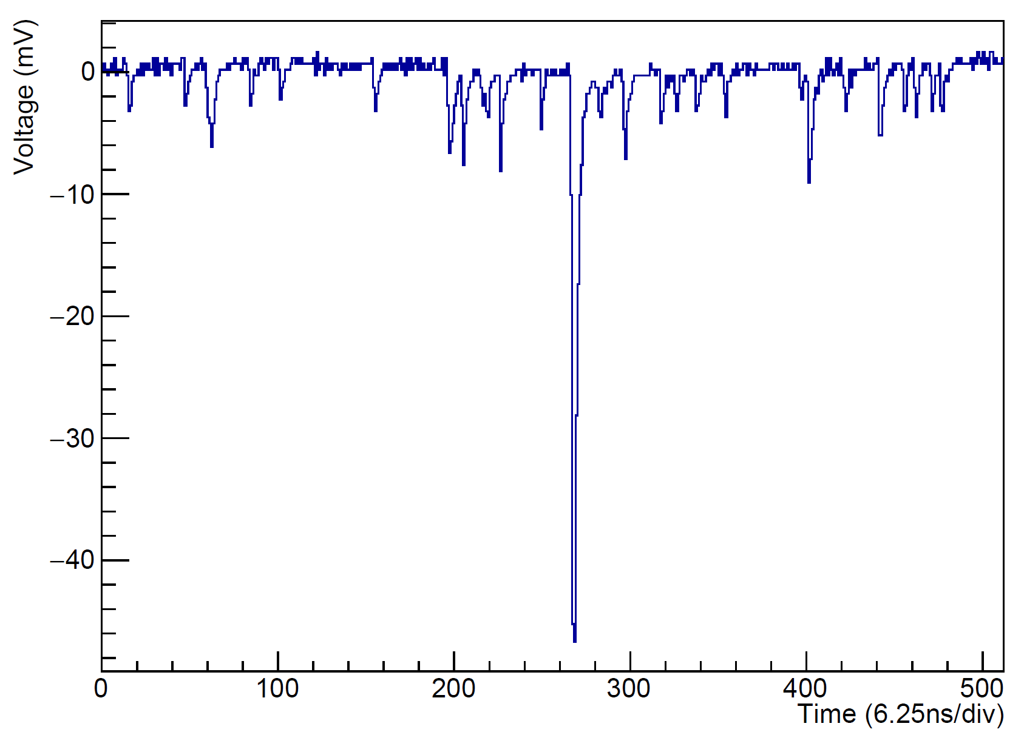
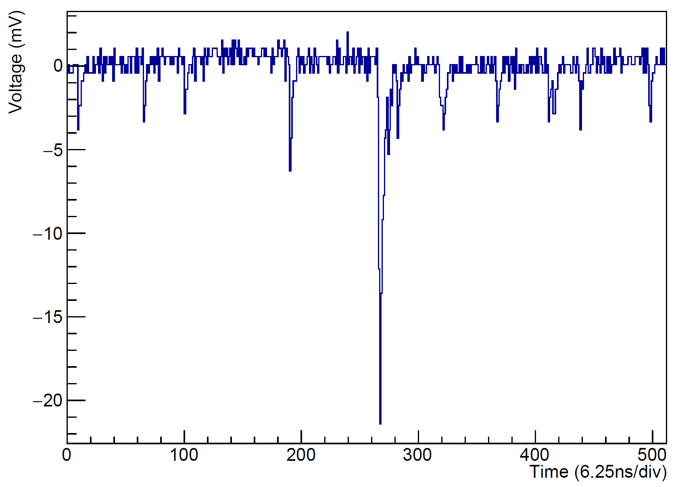
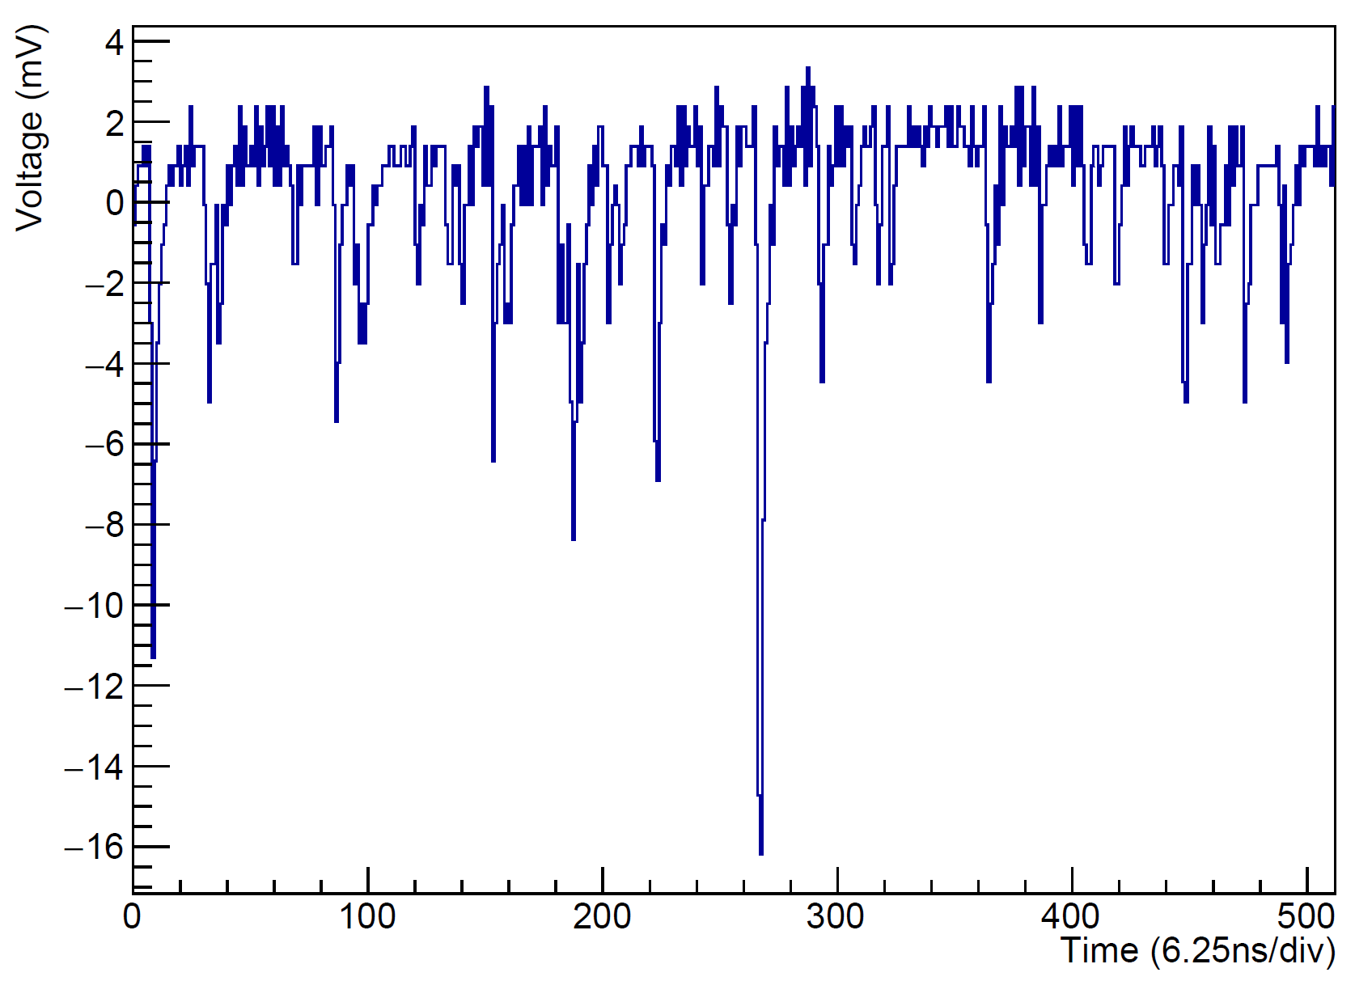
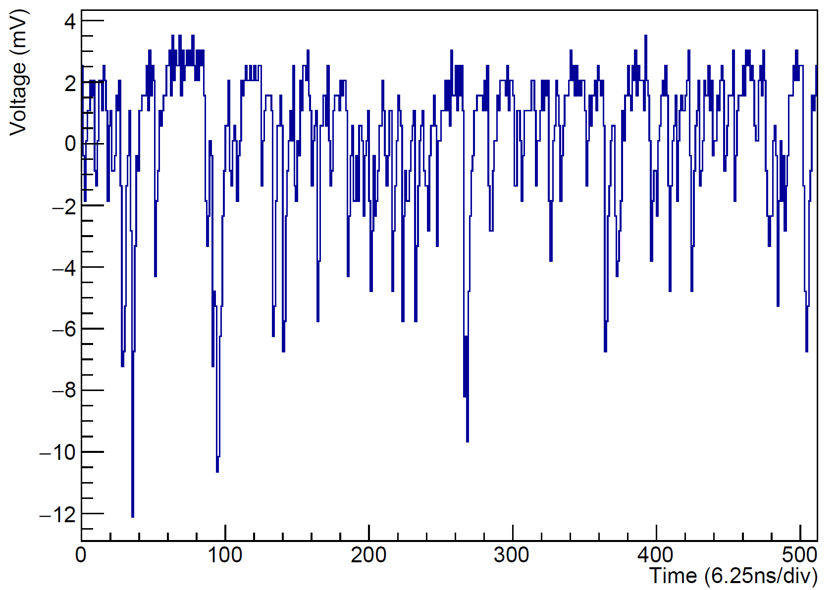
5m长光纤信号波形
5cm
20cm
30cm
在距离大于30cm时，已经看不出太明显宇宙线信号；
可能是因为孔直径太大，多数光打不到光纤上；
后续将光纤分割成多根进行测试。
40cm
50cm

